Slide 1
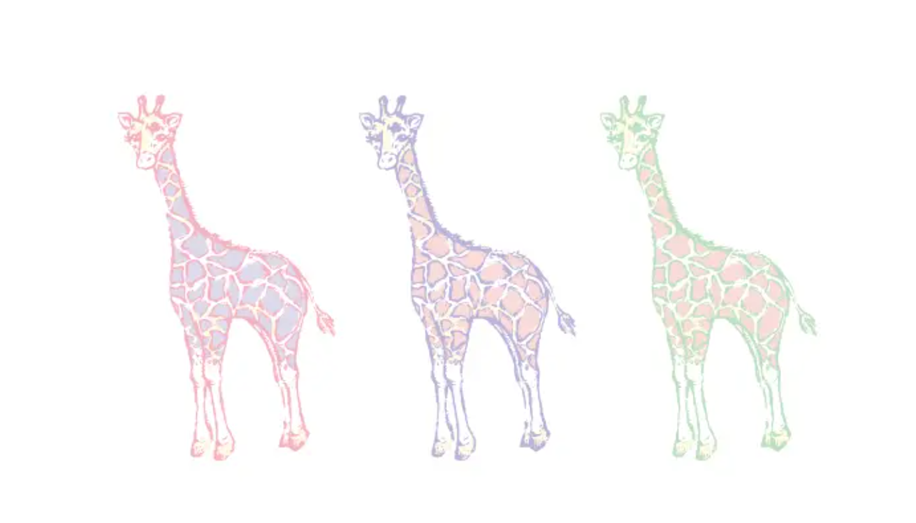
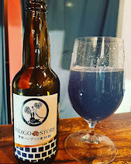

株式会社ハート・プランニング 木村 健悟 様
株式会社ハート・プランニングの木村 健悟さんを推薦いたします。
先日、倉敷のデニムビールこと、インディゴ麦物語のビールを購入し
お店の商品として置かせて頂きました。
自社は、県外から出張や旅行で岡山に来られる方がおられ、
岡山にしかないものを提供すると喜ばれます。
そのレパートリーとして置かせて頂いたのですが、まず色に感動され、
その色の元が着色料ではなく、クチナシ色素で健康に悪くない事にも驚かれ
とてもフルーティーな味に感動されます。ここまで、期待以上にお客様の心を鷲掴みしてくれる商品は
珍しく、お客様の満足度も上がり大変嬉しく思っています。
お客様に喜んで頂ける商品販売をされている木村さんを推薦させて頂きます。
令和 4年10月27日 DragonFlyチャプター
KAKKY’s BAR 柿木将志

